Slide 1
小课题结题报告 三国杀 游戏
韩子钊 1600011301 物理学院
沈士恒 1500015941 光华管理学院

Slide 2
三国杀 简介
三国杀，是基于意大利游戏“BANG”的桌面纸牌游戏。游戏分为三股势力：
1. 主公和忠臣：在主公存活情况下，消灭所有反贼和内奸，即胜利。一旦主公死亡，即失败。
2. 内奸：在主公存活且反贼和忠臣全部死亡的情况下，再击败主公，即获胜。
3.反贼：在不符合内奸获胜条件的情况下，主公死亡，即反贼获胜。
4人游戏：1主公、1忠臣、1反贼、1内奸
5人游戏：1主公、1忠臣、2反贼、1内奸
6人游戏：1主公、1忠臣、3反贼、1内奸
7人游戏：1主公、2忠臣、3反贼、1内奸
8人游戏：1主公、2忠臣、4反贼、1内奸

Slide 3
三国杀 简介
在三国杀标准版中，包含四种卡牌：身份牌、体力牌、武将牌和游戏牌。
基本牌（48）
标准版中有53张。
杀（30）
其中红杀9张。
闪（15）
桃（8）
标准版中8张。
锦囊牌（32）
非延时锦囊牌32张。
括号中为红牌数量：
过河拆桥4（1） 借刀杀人2 决斗3（1） 乐不思蜀3（1） 南蛮入侵3 顺手牵羊5（2） 桃园结义1（1） 万箭齐发1（1） 无中生有4（4） 五谷丰登2（2）

Slide 4
三国杀 简介
装备牌（16）
总共有9张牌是红色的。
武器（8）
攻击距离1：诸葛连弩，诸葛连弩/红。
攻击距离2：雌雄双股剑，寒冰剑。
攻击距离3：贯石斧/红，丈八蛇矛。
攻击距离4：方天画戟/红。
攻击距离5：麒麟弓/红。
防具（1）
仁王盾。
马（7）
-1马：绝影，爪黄飞电/红，的卢/红；
+1马：大宛，赤兔/红，紫骍，骅骝/军/红。

Slide 5
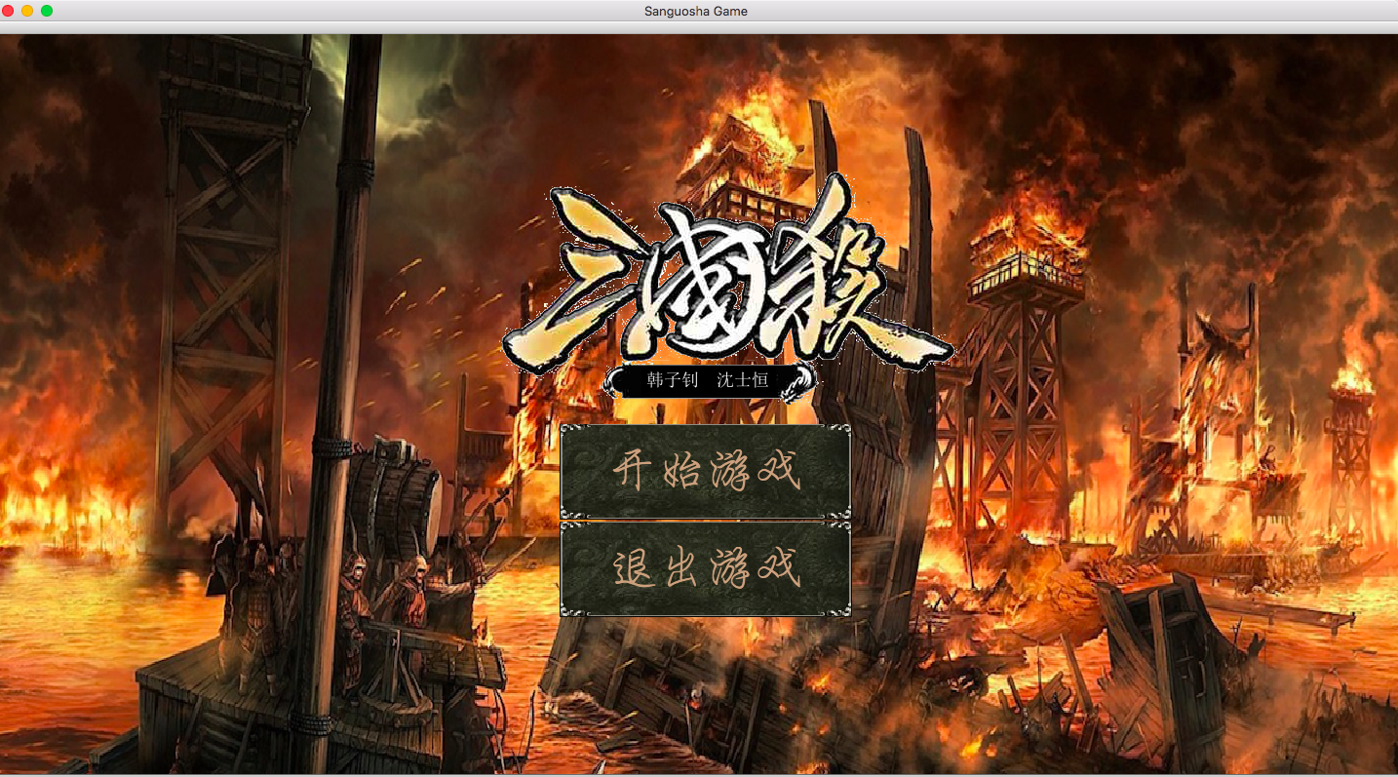
可视化效果展示
游戏进入界面

Slide 6
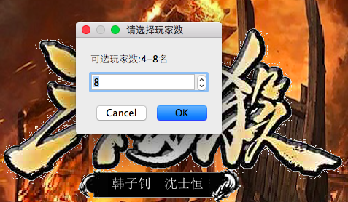
选择游戏人数

Slide 7
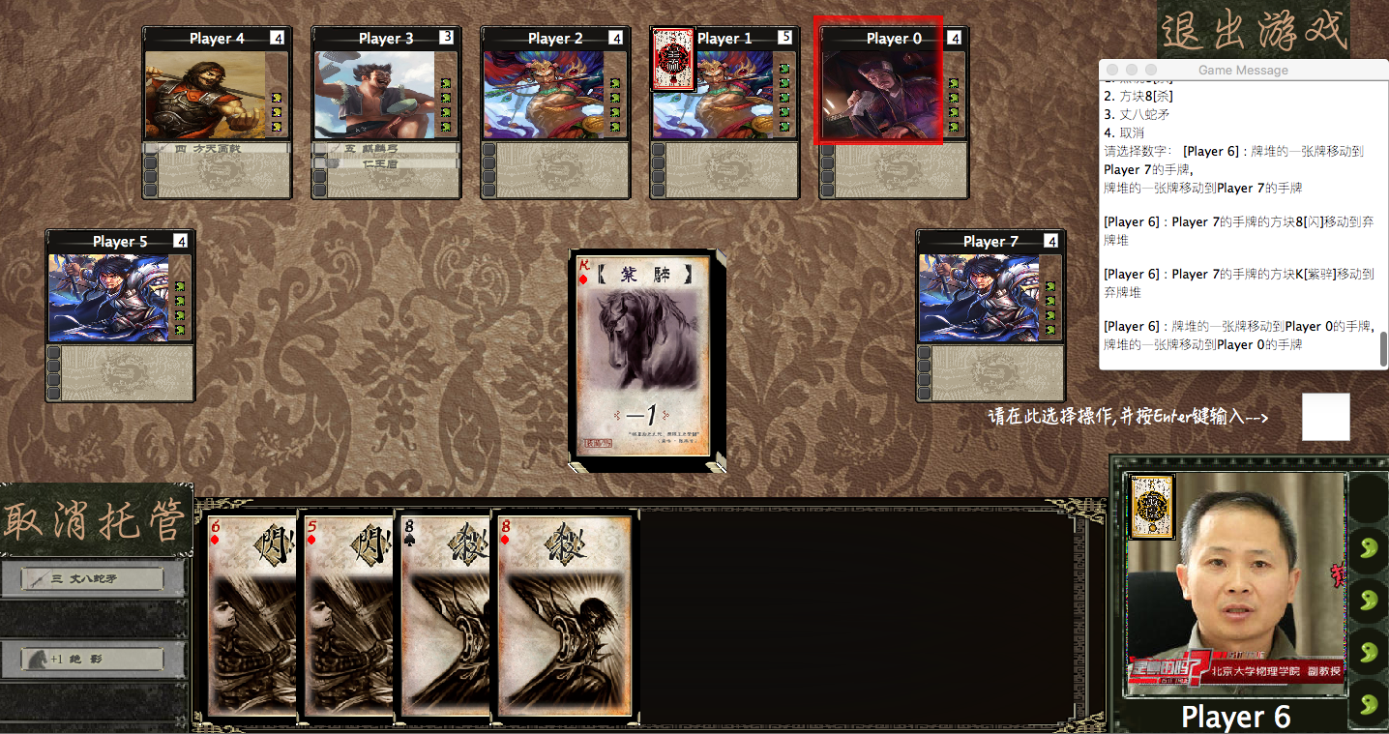
主界面（全局效果）

Slide 8
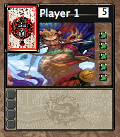
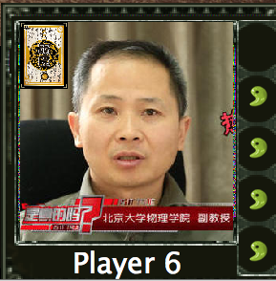
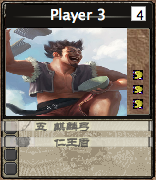
人类玩家头像
电脑玩家

Slide 9
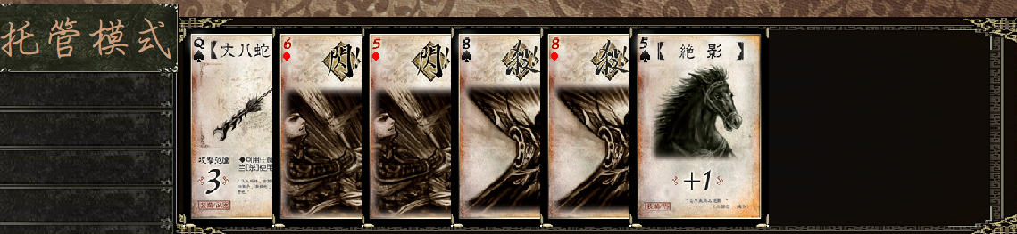
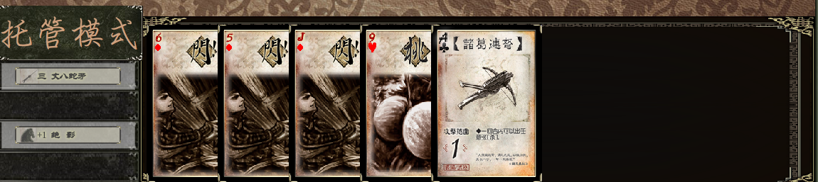
人类玩家区域

Slide 10
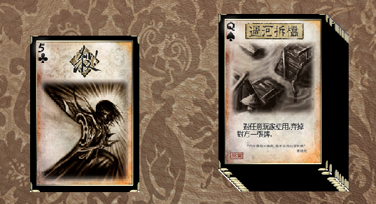
处理区和弃牌堆

Slide 11
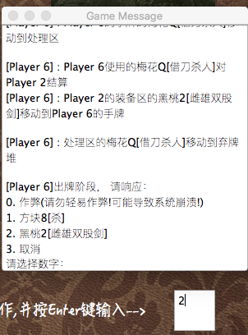
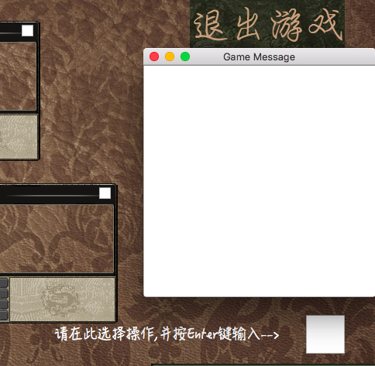
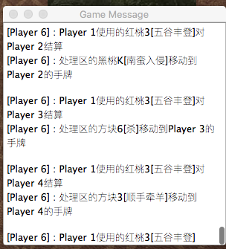
Game Message

Slide 12
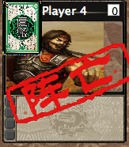
阵亡

Slide 13
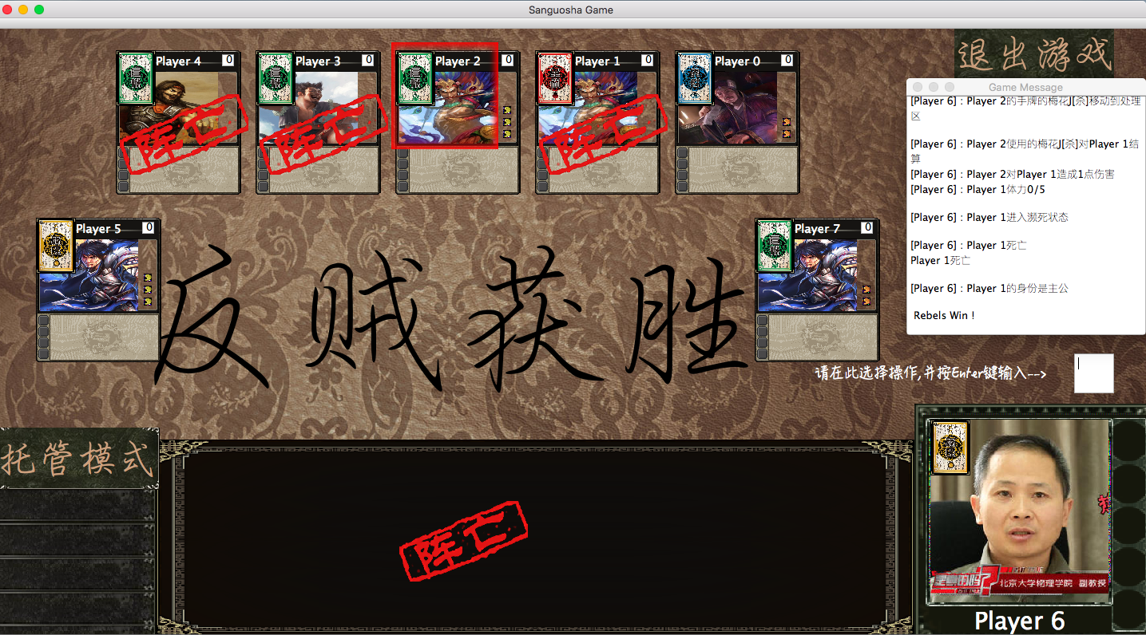
结束

